Slide 1
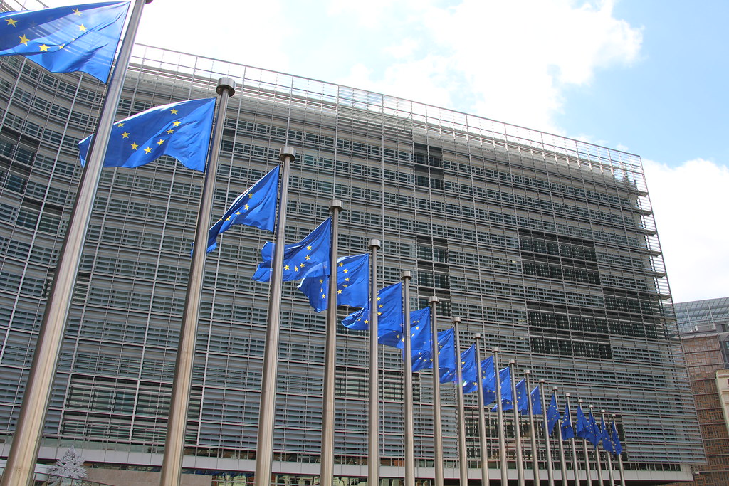

Fókuszban Belgium
MKIK webinárium
2020. október 22.
A koronavírus-járvány hatásai a belga gazdaság helyzetére
Urbányi Péter
MKIK EU Képviselet
Brüsszel

Slide 2
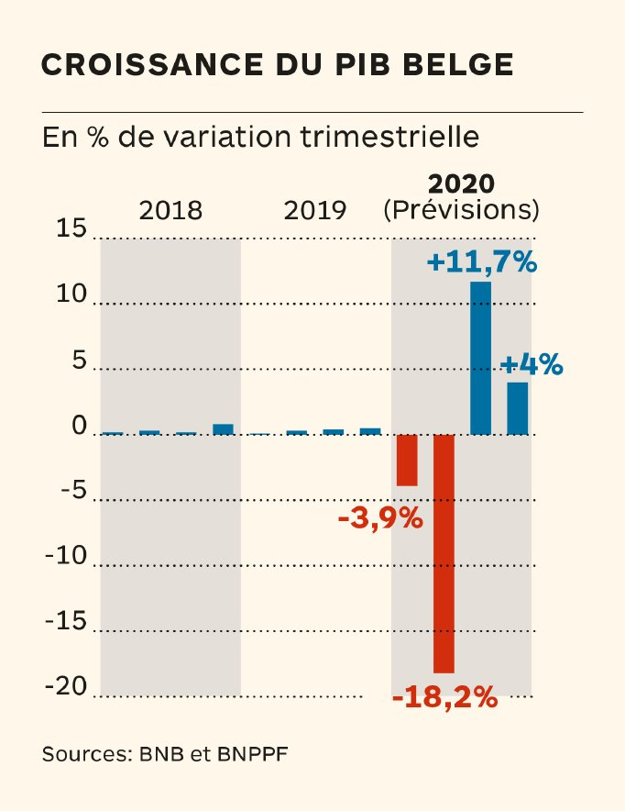
Belgium GDP alakulása (prognózis) 2018 - 2020

Slide 3
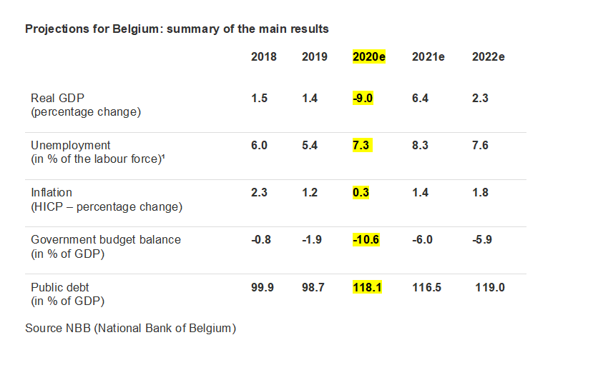
Belgium főbb gazdasági mutatói – 2020.szeptember

Slide 4
Tendenciák
FEB (Fédération des Entreprises de Belgique)
400.000 belga vállalkozás 20%-át fenyegeti a csődkockázat
leginkább érintett szektorok: turizmus és vendéglátás, kultúra rendezvényszervezés
a cégcsődők száma 26%-kal nőhet 2021-ben
Átmeneti munkanélküliség rendszere
a belga KKV-k 56%-a veszi igénybe (5-20 főt foglalkoztató cégek: 42%, 20 – 50 fő: 72%, 100 – 250 fő : 40%)
„Vesztesek”:
Brussels Airlines, Brussels Airport, BSCA, hotelek, vendéglátóipar
„Nyertesek”:
HELLOFRESH, amazon.fr , online kereskedelem
a belga háztartások megtakarításai közel megduplázódtak

Slide 5
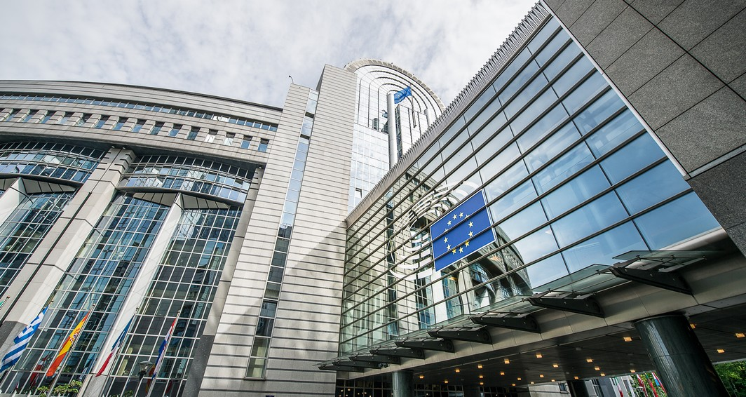
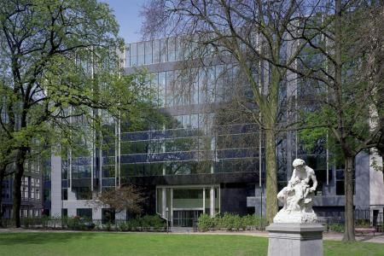
Köszönöm megtisztelő figyelmüket!
MKIK EU Képviselet Brüsszel
Urbányi Péter képviseletvezető
B-1000 Bruxelles
Square de Meeûs 38-40.
+32 497 401 572
hcci.bxl@mkik.hu

